Slide 1

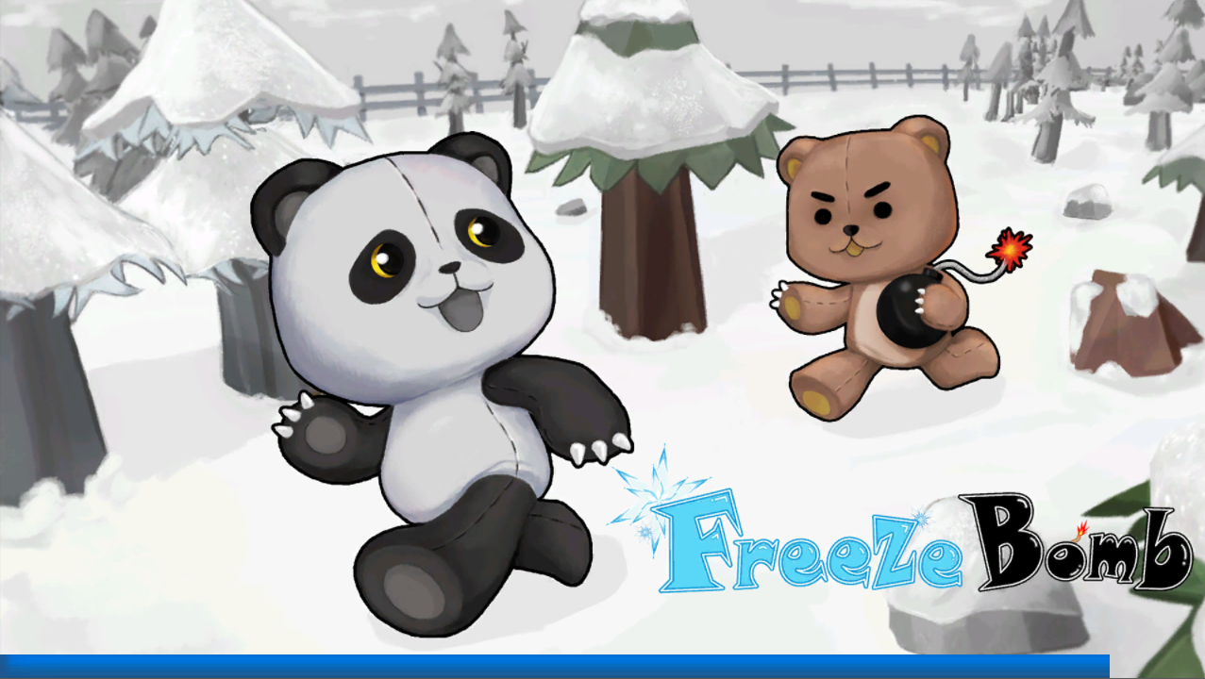
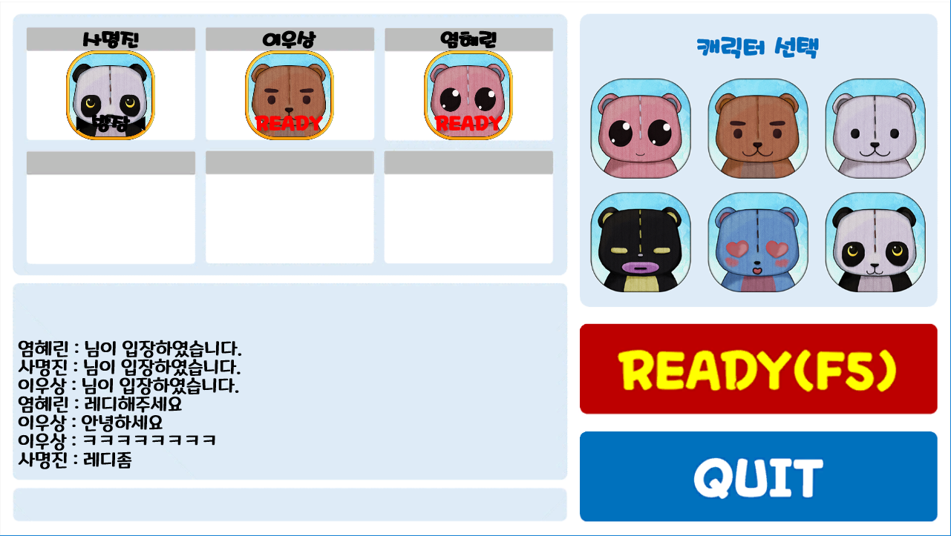
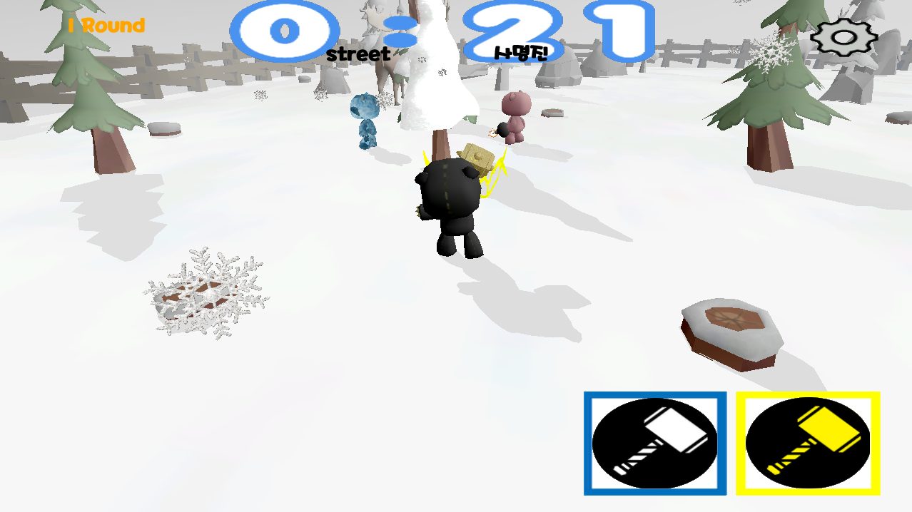
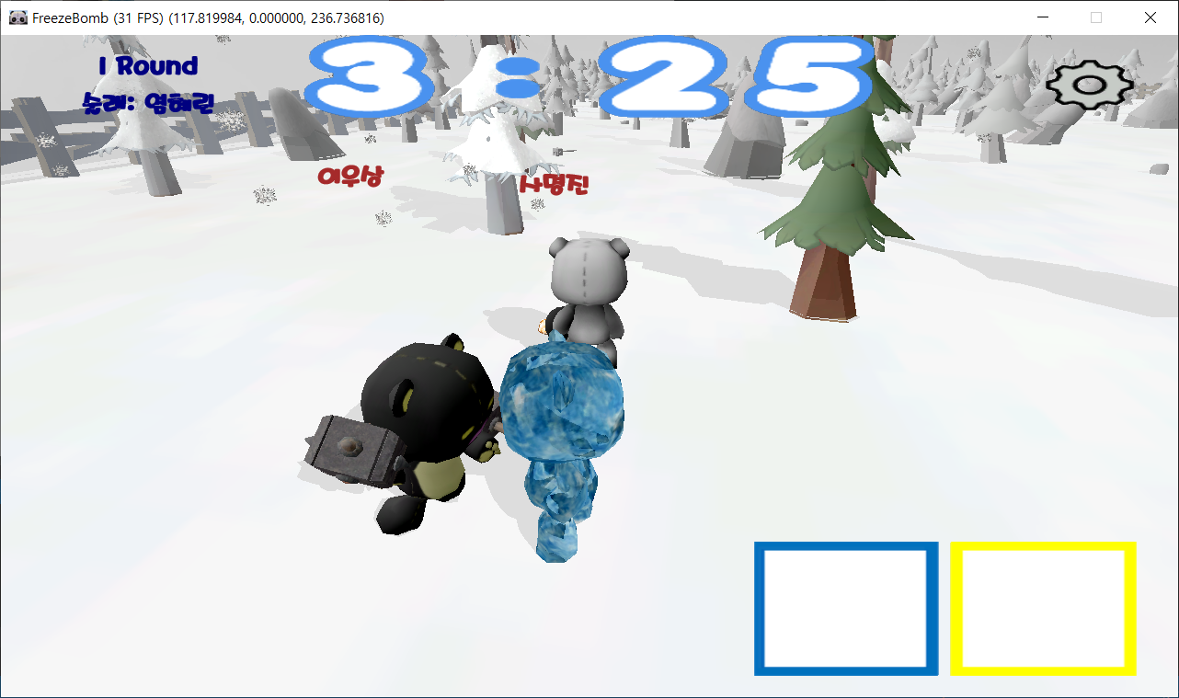
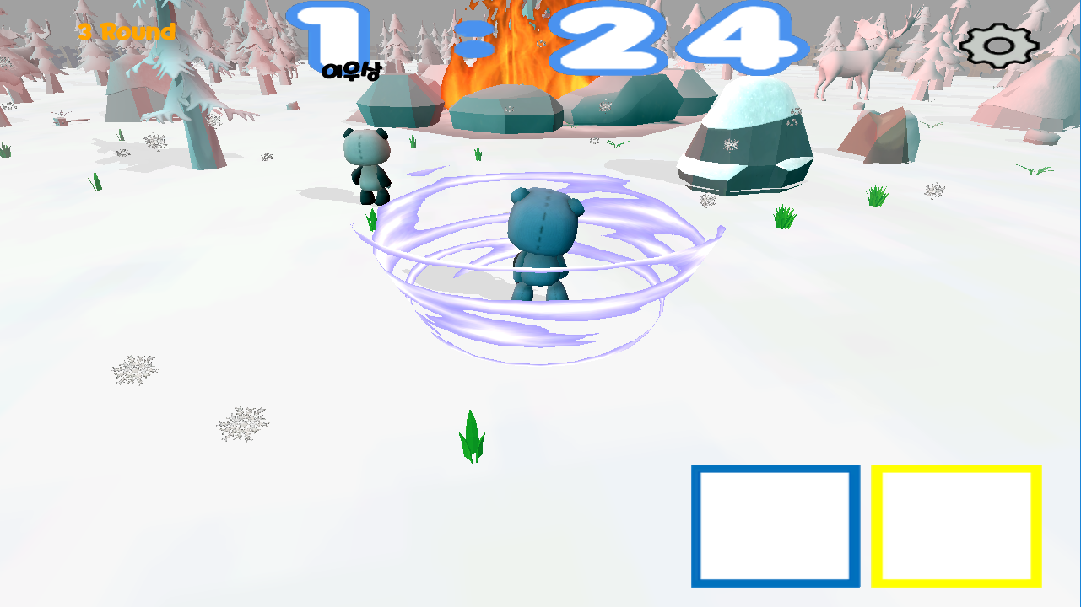
얼음! Bomb!
게임공학부
지도교수 : 윤정현 교수님
사명진, 이우상, 염혜린
개발배경
‘얼음땡’에 폭탄돌리기를 접목시켜 색다르면서도 진입 장벽이 낮은 게임을 개발한다.
실제 플레이에 재미를 느낄 수 있도록 게임성을 고려하여 만들어보고, 그에 따른 팀 개발 경험을 습득한다.
IMAGE
개발목표 및 내용
DirectX12를 사용하여 애니메이션, 카툰렌더링, 그림자, 파티클, 로딩 구현
Direct2D를 사용하여 채팅, UI 구현
FMOD 사용하여 BGM, 효과음 구현
IOCP 소켓 모델을 이용한 다중 접속 서버 구현
얼음! Bomb! 로딩 화면
기대효과 및 시장성
개발결과
• ‘술래 vs 도망자’뿐만 아니라 도망자 간의 심리전을 유도하여 재미를 더한다.
• 짧은 시간 내에 친구들과 간단하게 즐길 수 있어 플레이에 부담이 없다.
IMAGE
IMAGE
로비 화면
특수아이템 황금망치 사용
나만 아니면 돼!
폭탄돌리기 + 얼음땡
일반아이템 망치 사용
특수아이템 황금시계 사용

